Slide 1
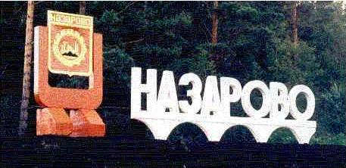
КГБОУ «Назаровский детский дом №1 для детей сирот и детей, оставшихся без попечения родителей»
Проект
«Познавая мир, познаём себя»
посвящается 50-летию родного города
2011 год

Slide 2
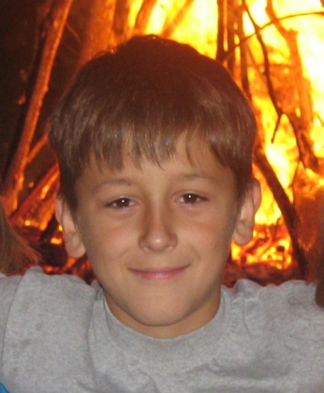
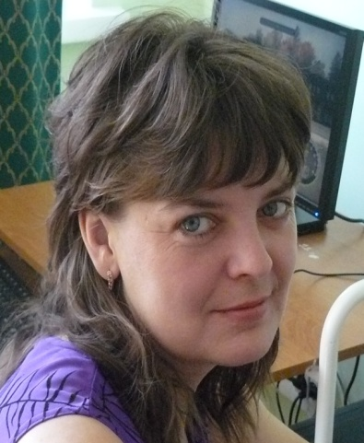
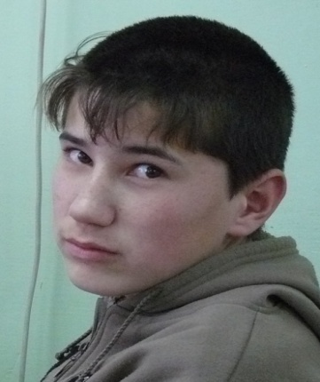
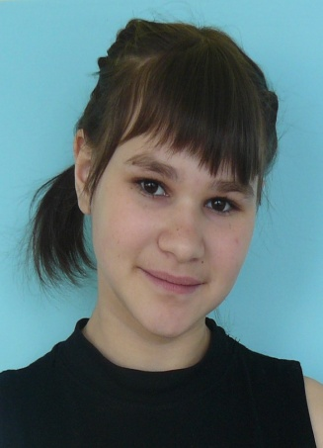
Авторский коллектив
Авторы проекта - воспитанники группы «Фантазёры» и «Девчата»: Исаев Иван, Миллер Артур, Федотко Клава.
Консультанты: Романова О.В., Мацнева Т.А.
Участники проекта: воспитанники детского дома.
Срок реализации: май 2011 год.

Slide 3
Направление деятельности:
Формирование гражданской позиции и патриотизма

Slide 4
Актуальность:
Приобщение к культуре и истории родного края является не только связующим звеном для развития взаимопонимания между поколениями, но и даёт возможность для развития способностей личности.
Многообразие окружающего мира объединяется понятием «наследие». Нынешнее поколение это носители традиций, культуры, одновременно и хранители ценностей культуры.
Благодаря знакомству с историческими памятниками и судьбами земляков формируется представление об истории и жизни своего края. Это в свою очередь позволяет оценить свою значимость во времени, определить своё место в жизненном пространстве, рассмотреть свои жизненные перспективы.

Slide 5
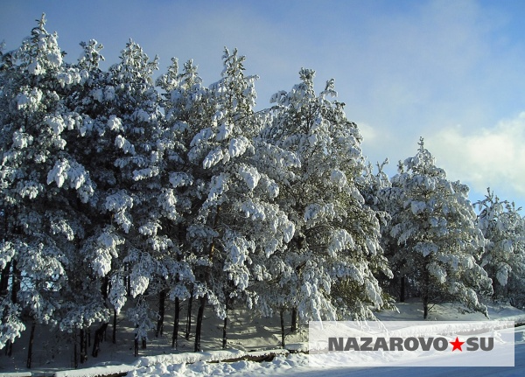
ЦЕЛЬ: Создание виртуальной обзорной экскурсии, дающей общее представление о городе и о его достопримечательностях.
ЗАДАЧИ:
Освоить компьютерные программы, позволяющие составлять фрагменты, объединяющие сопроводительный текст, фотографии и схемы.
Через создание экскурсии побуждать к изучению культурно исторического наследия,
Развивать творческие способности воспитанников, вовлекая их
в различные виды деятельности.
Представить проект виртуальной
экскурсии на краевой творческий
конкурс электронных проектов и
презентаций «Виртуальная
экскурсия по родному краю».

Slide 6
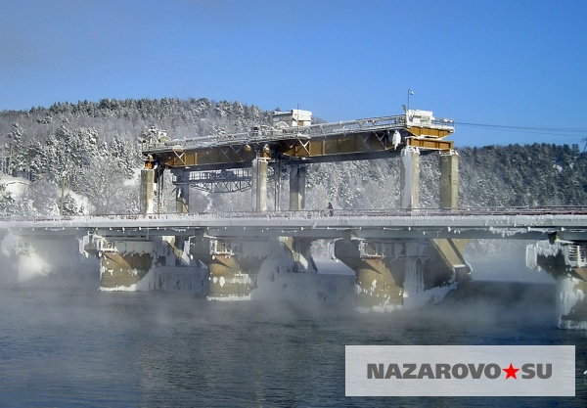
Что такое образовательная экскурсия?
Определяющая черта экскурсии – непосредственное соприкосновение с миром через активное путешествие по нему.
И.М.Гревс (историк и краевед начала xx века)
Через погружение в исторические события, встречи с людьми, историческими объектами, культурным наследием воспитывается личность, появляется чувство Родины, а это «…основа на которой только и может осуществляться рост духовной культуры всего общества» (Д.Лихачёв).

Slide 7
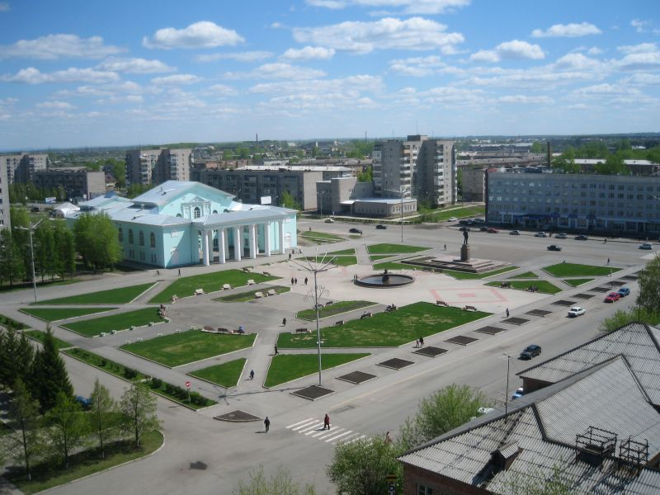
Почему виртуальная экскурсия?
Использование компьютерных программ и возможностей Интернет.
Значительно больше времени для работы.
Имеющиеся фото и видео материалы, а также карты, планы, тексты путеводителей переводятся в компьютерную форму.
Возможность ознакомления с культурно историческими объектами малой Родины, большего количества детей.

Slide 8
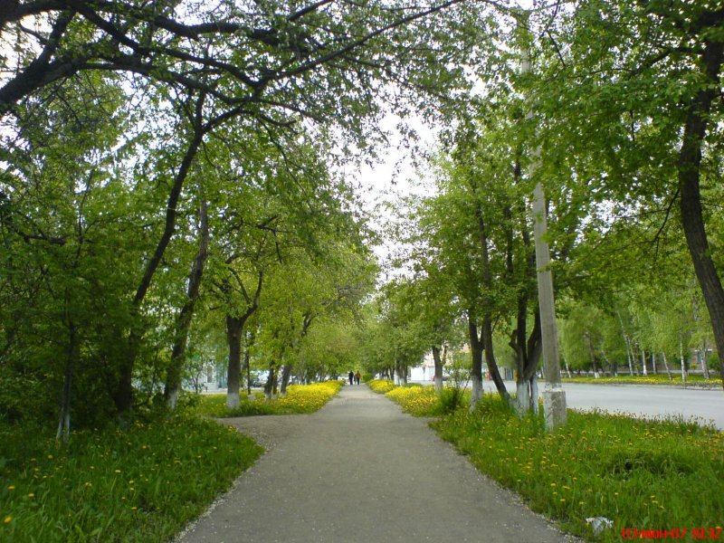
Организационный этап
Создание творческой группы воспитанников, заинтересованных в изучении культурно-исторического наследия г.Назарово;
определение тему экскурсии;
знакомство с основами экскурсионного дела;
знакомство с программами:
Microsoft Office Word, Microsoft
Power Point, Windows Movie
Maker.

Slide 9
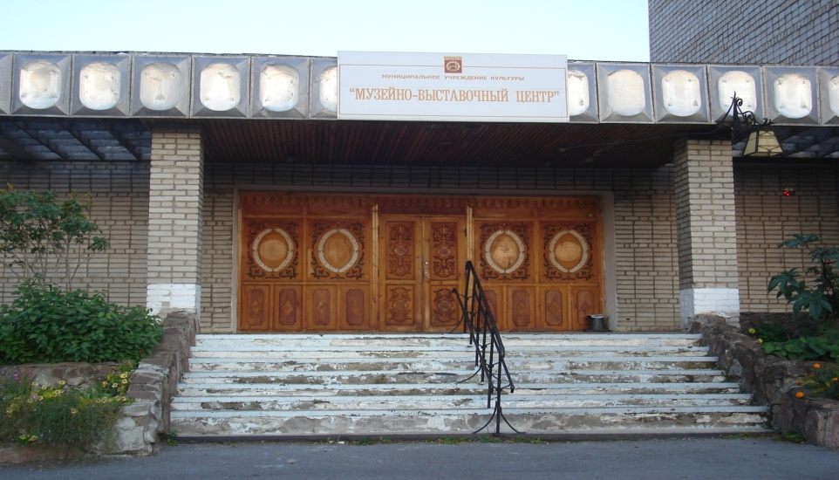
Исследовательский Этап:
подбор материалов и отбор объектов на которых будет построена экскурсия;
составление экскурсионного маршрута;
обработка ранее собранного материала, в том числе фото и видео;
работа над содержанием экскурсии, её основной частью;
экскурсия в музейновыставоч-
ный центр и посещение выставки
«Свет пришёл в мир»

Slide 10
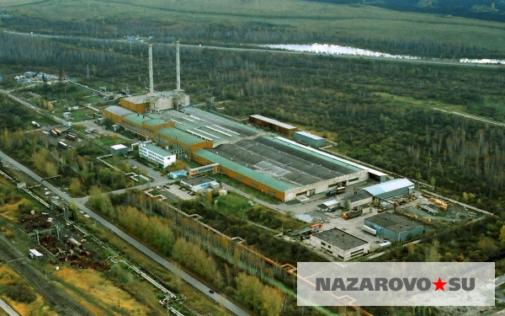
Основной этап
1 часть:
Составление компьютерной экскурсии на основе готового экскурсионного и краеведческого материала с использованием фото и видео материалов и Интернет;
подготовка контрольного текста экскурсии;
презентация виртуальной экскурсии.
2 часть:
съёмки видеосюжетов по плану
экскурсии.
озвучивание видеоролика;
компоновка и озвучивание видео-
ролика.

Slide 11
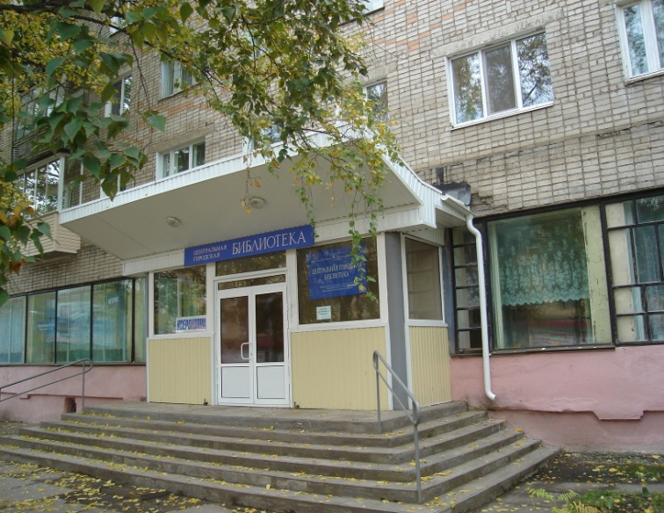
Ресурсы
Фото и видео материалы, собранные участниками краевых интенсивных школ, в том числе исследовательские материалы;
Центральная городская библиотека;
Музейно-выставочный центр; СМИ:ООО «Пирамида», газета «Советское Причулымье».
Интернет, компьютерный кружок «Мой компьютер», «Путеводитель по городу Назарово» (ЦГБ)

Slide 12
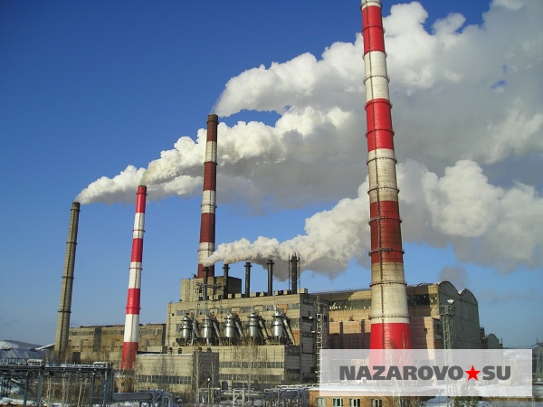
Ожидаемые результаты
Создана виртуальная обзорная экскурсия, посвящённая 50- летию города и представлена на краевом конкурсе;
научились пользоваться компьютерными программами для компоновки материала;
узнали новые интересные факты из истории и жизни своей малой Родины;
расширили кругозор других воспитанников через ознакомление с результатами реализации проекта.
используем наработанный материал на уроках НРК, создание экспозиций будущего музея детского дома и стендов;
Публикация эссе-рассуждений
«Город в котором я живу» в
издании «Советского Причулымья»

Slide 13
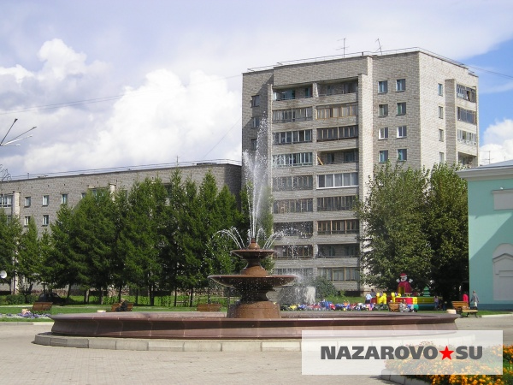
Спасибо за внимание

